Slide 1
会话软件的简介
01
章节 PART

Slide 2
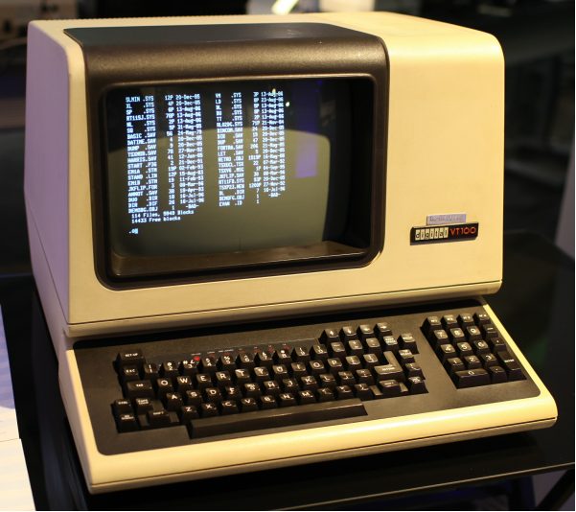
简介
会话软件不是一个新想法！
最早可以追溯到在20世纪60年代第一波：命令行应用程序
伊丽莎：1966年

Slide 3
核心内容
实现ELIZA style的简单聊天机器人
如何使用正则表达式和机器语言从自由格式文本中提取含义从而构建可以的聊天机器人，比如说：
查询数据，计划一场旅行
帮助你订购咖啡，处理订购状态

Slide 4
回音机器人I
In [1]: USER:你好!
Out[1]: BOT: 我可以听见，你说的是：“你好”
In [2]: USER: 你好吗?
Out[2]: BOT: 我可以听见, 你说的是: “你好吗?”

Slide 5
回音机器人II
In [1]:
: def respond(message):
return " I can hear you! you said: {}".format(message)
In [2]:
: def send_message(message):
#调用respond（）函数来获得响应
In [[3]:
send_message("hello!")
Out[3]: USER: hello!
... BOT : I can hear you! you said: hello!

Slide 6
回音机器人III
In [1]: import time
In [2]: time.sleep(0.5)

Slide 7
创造个性化
02
章节 PART

Slide 8
为什么要个性化？
命令行应用程序和聊天机器人之间存在区别
个性化使聊天机器人和语音助理更易于访问和使用有趣
用户会期待它！

Slide 9
对话
In [1]: responses = { "你从哪里来？": "我来自中国", "你感觉如何?": "我觉得不舒服!"
}
In [2]:def respond(message): if message in responses: return responses[message]
In [3]:respond("你从哪里来?")
Out [3]: '我来自中国'

Slide 10
涉及变量
responses = { "今天心情怎么样？": "i am very {} today"
}
mood_today = "开心"
def respond(message): if message in responses: return responses[message].format(mood_today)
respond("今天心情怎样？")
Out [3]: '我的名字是回音机器人'
Out [4]: "今天我很开心"

Slide 11
选择性回答
In | [1]: : : : : : : | responses = { "你叫什么名字?": [ "我的名字叫回音机器人", "他们都叫我回音机器人", "名字叫机器人，回音机器人" ] }
In | [2]: | import random
In | [3]: : : | def respond(message): if message in responses: return random.choice(responses[message])
In | [4]: | respond("你叫什么名字?")
Out [4]: "名字叫机器人，回音机器人"

Slide 12
提问问题
In | [1]: | responses = [ "说具体点！", | "你为什么会这样子觉得呢?" ]
In | [2]: | import random
In | [3]: | def respond(message):
: return random.choice(responses)
In [4]: respond("我认为你很优秀！")
Out[4]: '你为什么会这样觉得呢?'

Slide 13
使用正则表达式处理文本
03
章节 PART

Slide 14
正则表达式
01
Match messages against known patterns
（判断给定字符串是否符合特定形式）
02
Extract key phrases
（抽取出字符串里的关键字符，即符合正则表达式的字符）
03
Transform sentences grammatically
（把特定字符串转换成别的字符串）

Slide 15
ELIZA背后的正则表达式
USER
: "do you remember when you last watched the movie？"
（ “你还记得你上次看电影是什么时候吗？” ）
BOT
: "How could I forget when I last watched the movie？"
（ “我怎么会忘了我上次看电影是什么时候呢？” ）

Slide 16
模式匹配
In | [1]: | import re
In | [2]: | pattern = "do you remember | .*"
In | [3]: | message = "do you remember | when you last watched the movie?"
In In | [4]: [5]: | match = re.search(pattern, if match: | message)
: print("string matches!")
Out[5]: string matches!

Slide 17
提取关键句
In | [1]: | import re
In | [2]: | pattern = "if (.*)"
In | [3]: | message = "what would happen if the German team lost in the World Cup?"
In | [4]: | match = re.search(pattern, message)
In | [5]: | match.group(0)
Out [5]: |  | 'if the German team lost in the World Cup?’
In [6]: Out[6]: |  | match.group(1) 'the German team lost in the World Cup'
: print("string matches!")
Out[5]: string matches!

Slide 18
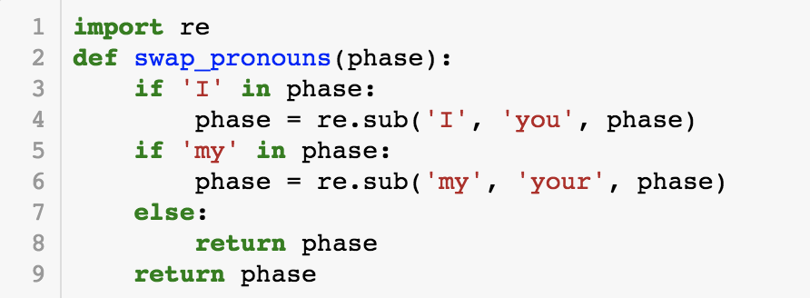

语法转换

Slide 19
整合
In [1]: pattern = 'do you remember (.*)'
In [2]: message = 'do you remember when you last watched the movie'
In [3]: phrase = re.search(pattern, message).group(1)
In [4]: phrase
Out[4]: 'when you last watched the movie'
In [5]: response = choose_response(pattern)
In [6]: response
Out[6]: 'how could I forget {}'
In [7]: phrase = swap_pronouns(phrase)
In [8]: phrase
Out[8]: 'when you last watched the movie'
In [9]: response.format(phrase)
Out[9]: 'how could I forget when I last watched the movie'

